Slide 1
Módulo 8: Recursión
Parte 2
Capítulo 11

Slide 2
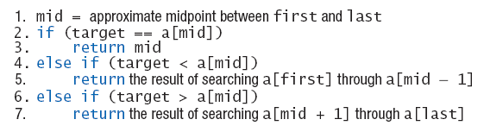
Búsqueda Binaria

Slide 3
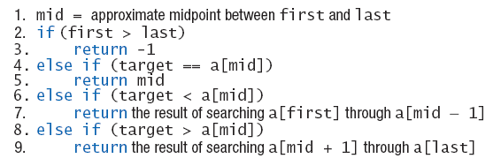
Búsqueda Binaria
Draft final del algoritmo que busca un elemento target entre a[first] y a[last]

Slide 4
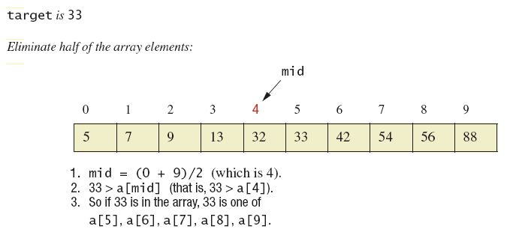
Búsqueda Binaria

Slide 5
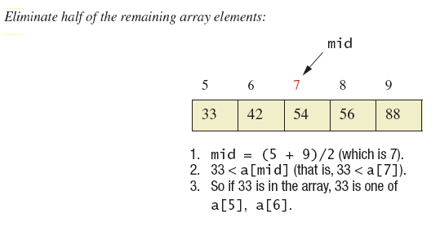
Búsqueda Binaria

Slide 6
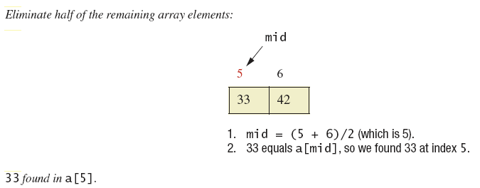
Binary Search

Slide 7
Binary Search
public static int binarySearch(int[] array, int target, int begin, int end) {
int mid = (begin + end) / 2;
if (begin > end)
return -1;
if (array[mid] == target)
return mid;
if (array[mid] > target) {
return binarySearch(array, target, begin, mid-1);
} else {
return binarySearch(array, target, mid+1, end);
}
}

Slide 8
Binary Search
public static int binarySearch(int[] array, int target) {
return binarySearch(array, target, 0, array.length-1);
}
Sobrecargamos el método binarySearch para simplificar la firma al utilizar el método desde fuera.

Slide 9
Programming Example
Merge sort – A recursive sorting method
A divide-and-conquer algorithm
Array to be sorted is divided in half
The two halves are sorted by recursive calls
This produces two smaller, sorted arrays which are merged to a single sorted array

Slide 10
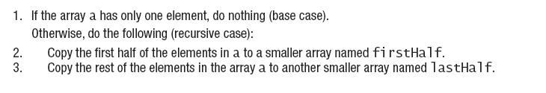

Merge Sort

Slide 11
Merge Sort
El merge sort está compuesto por dos partes:
Divisón del problema en problemas más pequeños
Unión de las soluciones para encontrar la solución final.

Slide 12
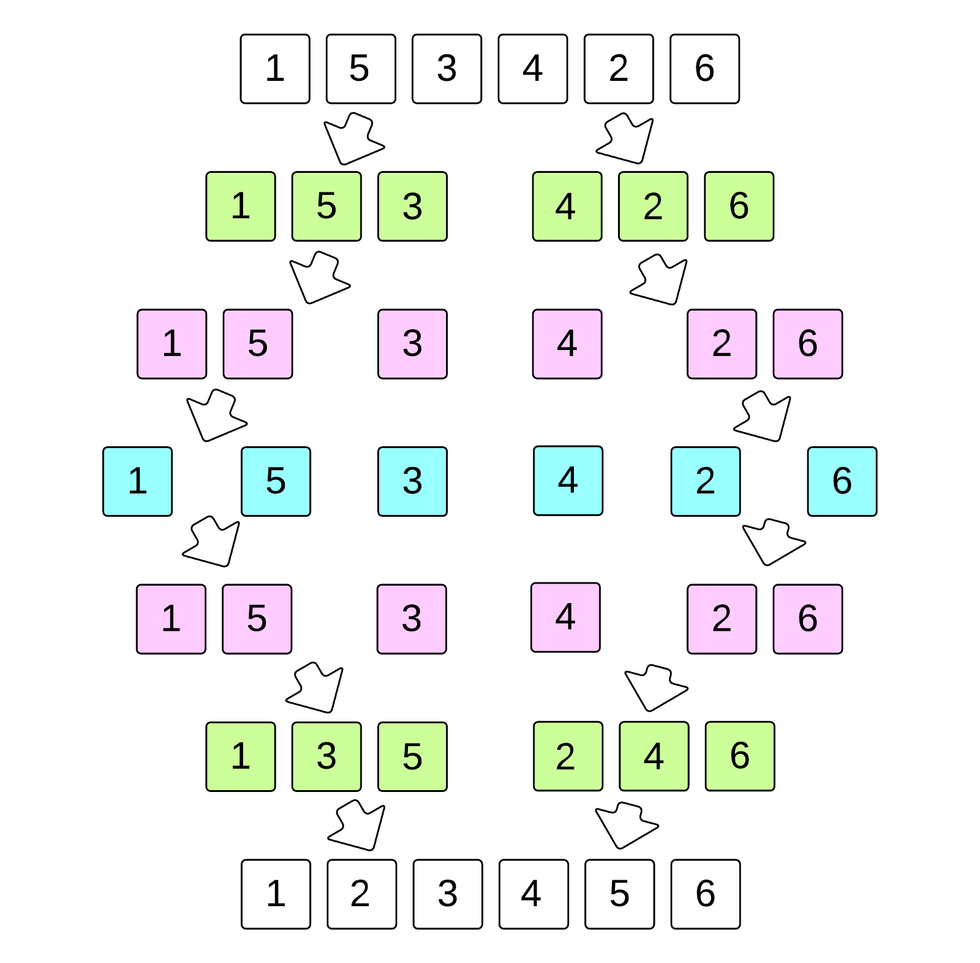

Slide 13
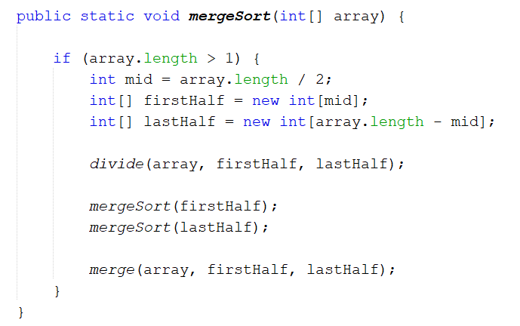
Merge Sort

Slide 14
Resumen
Para evitar recursion infinita, todos nuestros algoritmos recursivos deben tener:
Una llamada recursiva
Un caso base sin llamada recursiva.
Ejemplos de algoritmos recursivos que son más eficientes que contrapartes iterativas:
Binary search algorithm
Merge sort algorithm

